Slide 1


移动应用开发
Android开发
Notes:
2学时

Slide 2
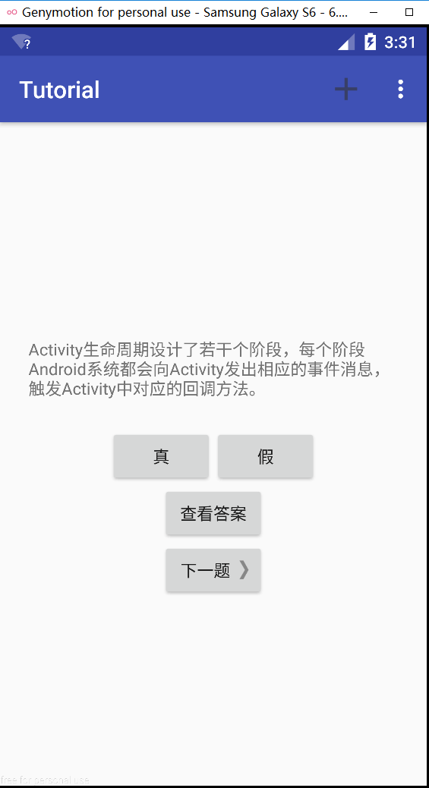
移动应用
答题APP
QuizRookie

Slide 3
Activity
Activity生命周期设计了若干个阶段，每个阶段Android系统都会向Activity发出相应的事件消息，触发Activity中对应的回调方法。
Tutorial +
假
Tutorial +
.
.
.
真
查看答案
下一题 >
Activity生命周期设计了若干个阶段，每个阶段Android系统都会向Activity发出相应的事件消息，触发Activity中对应的回调方法。
真
假
查看答案
下一题 >

Slide 4
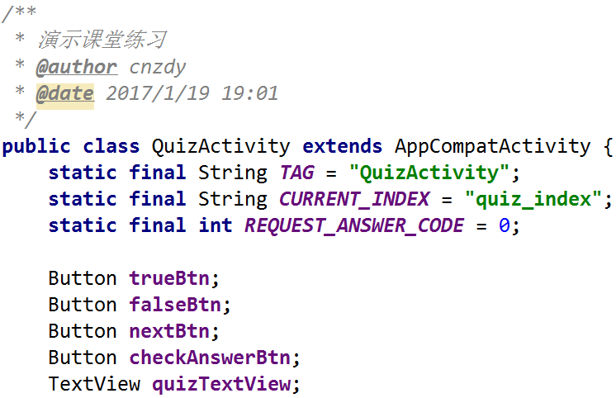
Activity
Activity
负责管理用户与屏幕的交互
控件 - 布局
用户界面对象
显示在屏幕上的位置
activity_quiz.xml
Notes:
一个应用程序组件，提供一个屏幕，用户可以用来交互完成某项任务
监听并处理用户的事件做出响应
Activity之间通过Intent进行通信

Slide 5
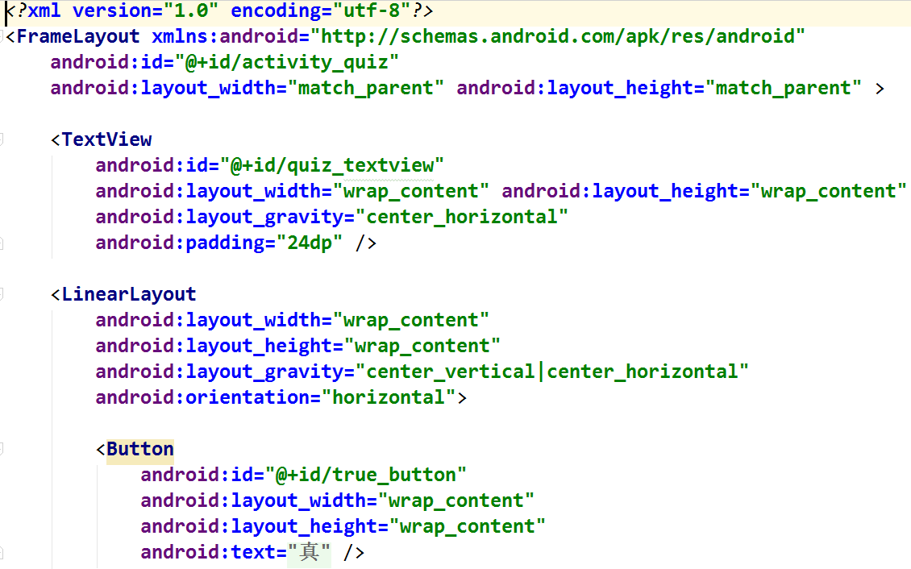
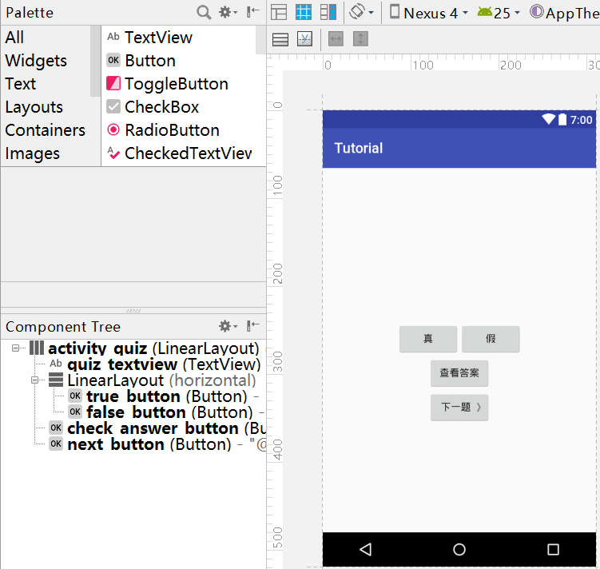
布局文件
文本
设计

Slide 6


MVC模式
用户输入
显示信息
Controller
View
响应用户操作
传递指令
业务数据
Model
存数据
取数据
Database

Slide 7
Quiz 设计
Quiz
Quiz
Quiz
statementId
answer
模型
quizSet
QuizActivity
currentIndex
控制器
视图
TextView
Button

Slide 8
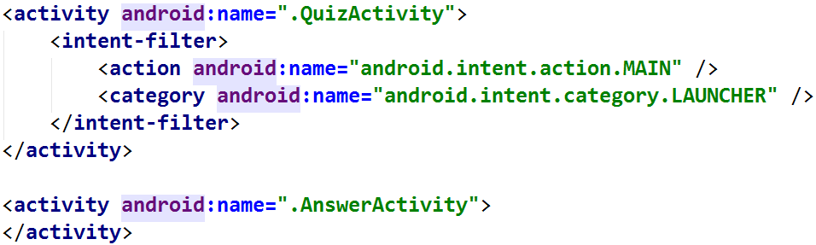
配置Activity

Slide 9






全局配置文件
AndroidManifest.xml
Activities
Views
Intents
Services
Notifica-tions
Content-Providers

Slide 10
Tutorial +
.
.
.
Android Rookie
Activity生命周期设计了若干个阶段，每个阶段Android系统都会向Activity发出相应的事件消息，触发Activity中对应的回调方法。
standard
singleTop
真
假
singleTask
singleInstance
查看答案
下一题 >
多个Activity如何生存？
Activity的生命周期

Slide 11
活动的生命周期
Tutorial +
.
.
.
Android Rookie
Activity生命周期设计了若干个阶段，每个阶段Android系统都会向Activity发出相应的事件消息，触发Activity中对应的回调方法。
standard
Tutorial +
.
.
.
singleTop
Android Rookie
Activity生命周期设计了若干个阶段，每个阶段Android系统都会向Activity发出相应的事件消息，触发Activity中对应的回调方法。
singleTask
真
假
singleInstance
standard
查看答案
Activity C
singleTop
下一题 >
singleTask
假
真
Activity B
singleInstance
查看答案
下一题 >
Activity A
任务
（Task ）
返回栈
（Back Stack）
Notes:
task是一组相互关联的activity的集合，控制界面的跳转和返回，task存在于一个称为back stack的数据结构中。
程序打开时创建一个任务栈，用于存储当前程序的activity，所有的activity属于一个任务栈，在栈顶的activity才可以跟用户进行交互，任务栈移到后台，保留每一个activity的状态。所有的任务栈中所有的activity清除出栈时，任务栈会被销毁，程序退出。
在堆栈中只有栈顶是可操作的，一个Task中便只有一个Activity是运行状态的，其他的Activity都转入后台暂停了。唯一确定一个前台运行的Activity（即栈顶Activity）可以减少内存开销，这也是android选择堆栈而不选择其他数据结构的原因。

Slide 12
任务
每一个Activity代表一个用户操作
为完成某个功能执行一系列操作
A
B
从用户体验的角度出发
一系列操作形成一个Activity序列，这个序列称之为任务
一组相关的Activity组织在一起而抽象出来的概念
Notes:
一个任务是一个有聚合力的单元
启动一个应用，系统就会为之创建一个task，来放置根Activity
默认情况下，一个Activity启动另一个Activity时，两个Activity是放置在同一个task中的，后者被压入前者所在的task栈
当用户按下后退键，后者从task被弹出，前者又显示在幕前，特别是启动其他应用中的Activity时，两个Activity对用户来说就好像是属于同一个应用
系统task和task之间是互相独立的，当我们运行一个应用时，按下Home键回到主屏，启动另一个应用，这个过程中，之前的task被转移到后台，新的task被转移到前台，其根Activity也会显示到幕前
过了一会之后，在此按下Home键回到主屏，再选择之前的应用，之前的task会被转移到前台，系统仍然保留着task内的所有Activity实例，而那个新的task会被转移到后台，如果这时用户再做后退等动作，就是针对该task内部进行操作了。

Slide 13
任务栈
Foreground
Activity
Background
Activity D
Activity C
Activity B
Activity Y
Activity A
Activity X
Task 1#
Task 2#
一个具有栈结构的对象，一个任务栈可以管理多个Activity，每启动一个应用，也就创建一个与之对应的任务栈
Notes:
活动可以层叠，启动新活动就覆盖在原活动上，Back销毁最上面的活动。
任务栈中的Activity全部清除出栈时，任务栈被销毁，程序才会退出
示例：当前的任务(任务A)有三个activities。用户按下Home 按钮，然后又启动一个新的应用。当Home屏出现时，任务A到了后台。
当新应用启动时，系统为这个应用开始了一个任务(任务B)。当使用完新应用时，用户再次回到了Home屏然后选择了启动任务Ａ的那个应用。
现在，任务A来到了前台—其栈中所有的三个activities都完整保留并且位于顶层的activity被恢复。此时，用户也可以再回到home屏然后选择任务Ｂ的应用于是回到任务Ｂ(或通过长按Home 按钮以显示最近的任务然后选择它)。

Slide 14

栈的基本行为
Back或调用finish()方法
ActivityC
Destroyed
Activity C
ActivityB
Activity B
Activity B
Activity B
Activity A
Activity A
Activity A
Activity A
Activity A
启动A
启动B
启动C
返回
返回
Notes:
当用户在多个activity之间跳转时，执行压栈操作，当用户按返回键时，执行出栈操作

Slide 15
活动的状态
停止
运行
状态(running)
活动不再处于栈顶位置，但仍然可见
对话框形式的活动只占用屏幕的一部分
仍然完全存活，系统不愿意去回收
活动位于返回栈的栈顶
系统最不愿意去回收
销毁
状态(killed)
活动
状态
暂停
状态(paused)
从返回栈中移除后
系统倾向回收这种状态的活动
停止
状态(stopped)
不再处于栈顶位置，完全不可见
系统保存相应的状态和成员变量
当需要内存时，可能被系统回收
Notes:
位于返回栈的栈顶，系统最不愿意回收
活动不再处于栈顶位置，但仍然可见时，暂停状态的活动仍然是完全存活着的，系统也不愿意去回收这种活动（因为它还是可见的，回收可见的东西都会在用户体验方面有不好的影响） ，只有在内存极低的情况下，系统才会去考虑回收这种活动。（比如对话框形式的活动只会占用屏幕中间的部分区域 ）
活动不再处于栈顶位置，并且完全不可见，系统仍然会为这种活动保存相应的状态和成员变量，但是这并不是完全可靠的，当其他地方需要内存时，处于停止状态的活动有可能会被系统回收。
从返回栈中移除

Slide 16
生命周期
启动Activity
关闭Activity
onCreate()
onDestroy()
onStart()
onRestart()
重新获得焦点
onStop()
onResume()
运行Activity
运行其他Activity程序
onPause()
重新获得焦点
销毁进程
将占有资源分配给其他程序
Notes:
1. onCreate() 在活动第一次被创建的时候调用。完成活动的初始化操作，比如说加载布局、绑定事件等。 2. onStart() 在活动由不可见变为可见的时候调用。 3. onResume() 在活动准备好和用户进行交互的时候调用。此时的活动一定位于返回栈的栈顶，并且处于运行状态。 4. onPause() 在系统准备去启动或者恢复另一个活动的时候调用。通常会在这个方法中将一些消耗 CPU 的资源释放掉，以及保存一些关键数据，但这个方法的执行速度一定要快，不然会影响到新的栈顶活动的使用。 5. onStop() 在活动完全不可见的时候调用。它和 onPause()方法的主要区别在于，如果启动的新活动是一个对话框式的活动，那么 onPause()方法会得到执行，而 onStop()方法并不会执行。 6. onDestroy() 在活动被销毁之前调用，之后活动的状态将变为销毁状态。 7. onRestart() 在活动由停止状态变为运行状态之前调用，也就是活动被重新启动了。

Slide 17
每一个环节
onCreate()
Activity第一次创建时调用
onStart()
当Activity可见时调用
onResume()
界面上的控件可以被点击时调用
从可见到不可见
从可交互到不可交互
从生到死
onPause()
界面上控件不可以被点击时调用
onStop()
当Activity不可见时调用
onDestroy()
Activity销毁时调用
Notes:
1. 完整生存期 活动在 onCreate()方法和 onDestroy()方法之间所经历的，就是完整生存期。一般情况下，一个活动会在 onCreate()方法中完成各种初始化操作，而在 onDestroy()方法中完成释放内存的操作。 2. 可见生存期 活动在 onStart()方法和 onStop()方法之间所经历的，就是可见生存期。在可见生存期内，活动对于用户总是可见的，即便有可能无法和用户进行交互。我们可以通过这两个方法，合理地管理那些对用户可见的资源。比如在 onStart()方法中对资源进行加载，而在 onStop()方法中对资源进行释放，从而保证处于停止状态的活动不会占用过多内存。 3. 前台生存期 活动在 onResume()方法和 onPause()方法之间所经历的，就是前台生存期。在前台生存期内，活动总是处于运行状态的，此时的活动是可以和用户进行相互的，我们平时看到和接触最多的也这个状态下的活动。

Slide 18
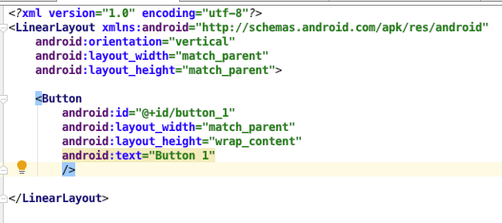
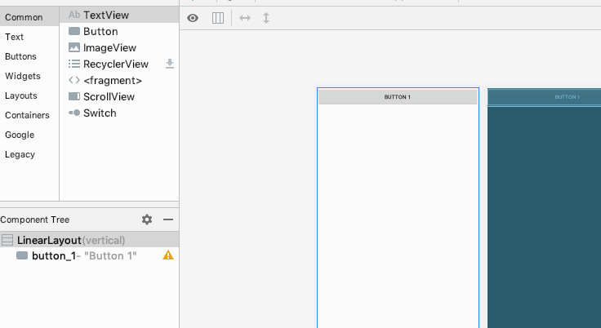
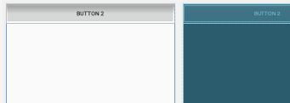
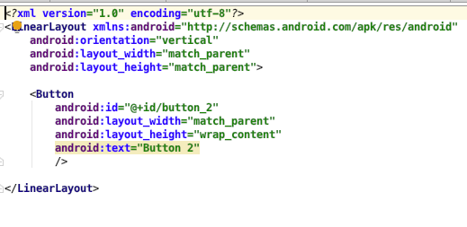
练习：手动创建活动
主活动
第二活动

Slide 19
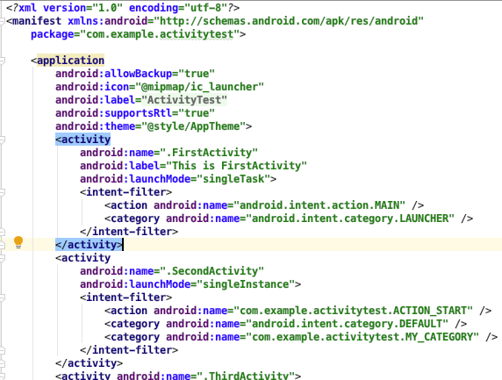
活动注册

Slide 20
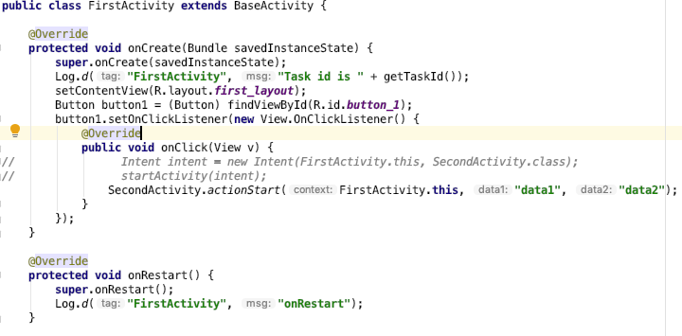
FirstActivity.java

Slide 21
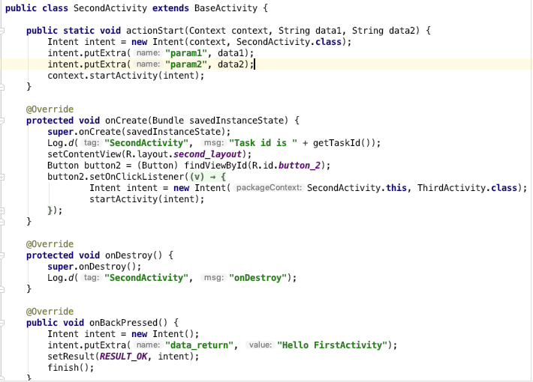
SecondActivity.java

Slide 22
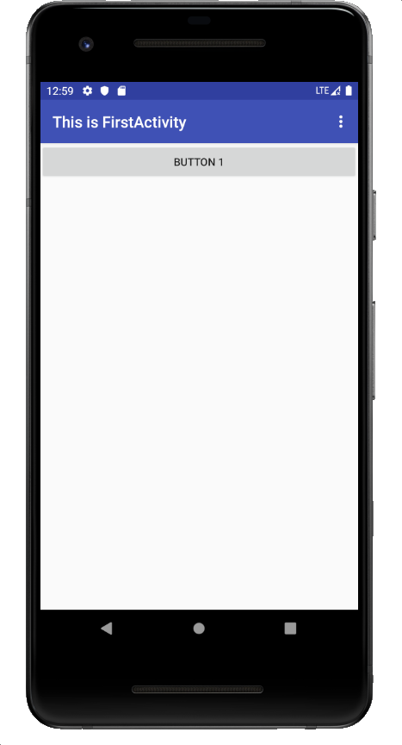
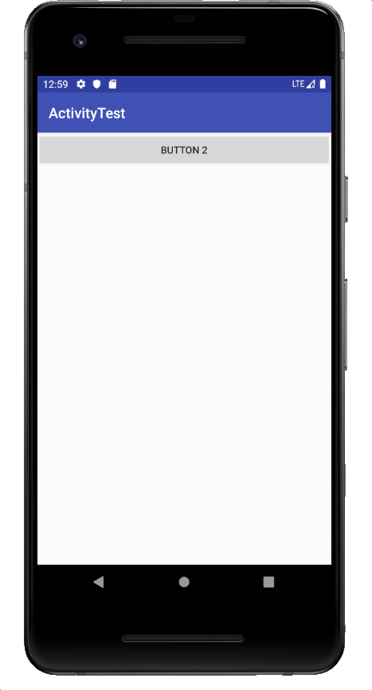
运行情况

Slide 23
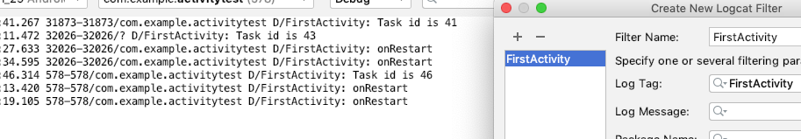
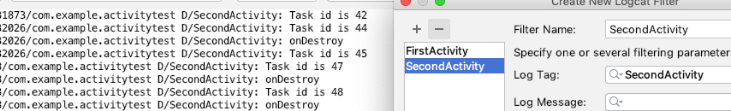
Log输出

Slide 24

问题
是否生成新的Activity实例
是否重用已经存在的Activity实例
是否和其他实例共用一个任务栈
Activity D
Activity A
分开的两个实例
相同的Activity
Activity B
Activity A

Slide 25

启动模式
Standard
SingleTop
SingleTask
Launch Mode
SingleInstance

Slide 26
Standard
Android Rookie
Android Rookie
standard
singleTop
Android Rookie
standard
singleTask
singleTop
standard
singleInstance
singleTask
singleTop
singleInstance
singleTask
singleInstance
不管有没有已存在的实例，都生成新的实例
相同的活动，浪费内存
Notes:
系统的默认模式：每次调用startActivity()启动时都会创建一个新的Activity放在栈顶，可重复创建被创建并置于栈顶，和发送intent的Activity处于同一个任务中。
向标准启动模式的Activity分享照片时的情况。虽然分别来自不同的应用，但仍然它会和发送intent的Activity处于同一个任务中。
-----------------------------
如果Activity都是来自同一个应用，其表现和Lollipop（Android 5.0）之前的设备一样，在任务的顶端。但是如果intent来自其他应用，将创建一个新的任务，同时新创建的Activity会被作为一个根Activity。

Slide 27
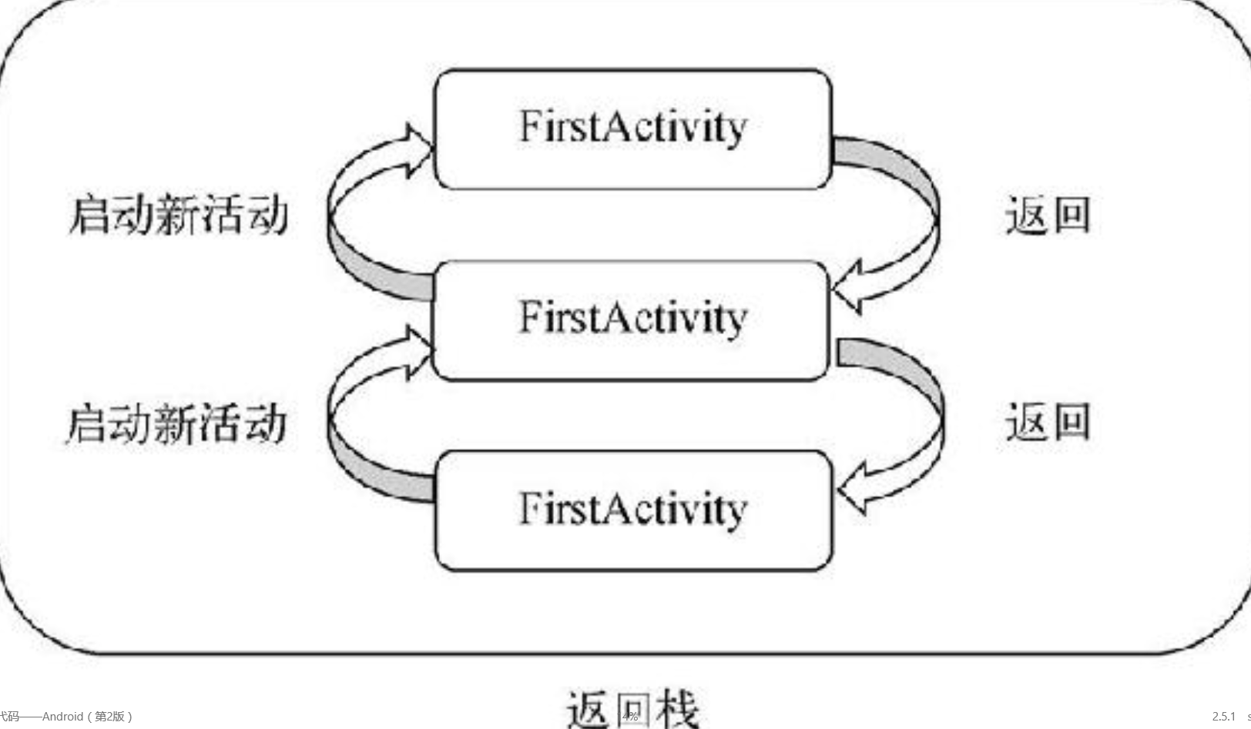

Slide 28
SingleTop
启动Activity A
No
栈顶是否存在该活动
Yes
系统重新创建Activity A的实例，将它加载到Task栈顶上
不再创建实例，继续使用原来的实例活动
Notes:
用例之一就是搜索功能。假设我们创建了一个搜索框，点击搜索的时候将导航到一个显示搜索结果列表的SearchActivity中，为了更好的用户体验，这个搜索框一般也会被放到SearchActivity中，这样用户想要再次搜索就不需要按返回键。
想像一下，如果每次显示搜索结果的时候我们都启动一个新的activity，10次搜索10个activity，那样当我们想返回最初的那个activity的时候需要按10次返回。
所以我们应该这样，如果栈顶已经有一个SearchActivity，我们将Intent发送给现有的activity，让它来更新搜索结果。这样就只会有一个在栈顶的SearchActivity，只需点一次back就可以回到之前的activity。
singleTop和它的调用者处在一个任务中。如果你想要让intent发送给另一个任务中处于栈顶的Activity，是不行的。
而当Intent来自于另外一个应用的时候，新的Activity的启动方式和standard模式是一致的（pre-Lollipop:处于调用者任务的栈顶，Lollipop:会创建一个新的任务）。

Slide 29
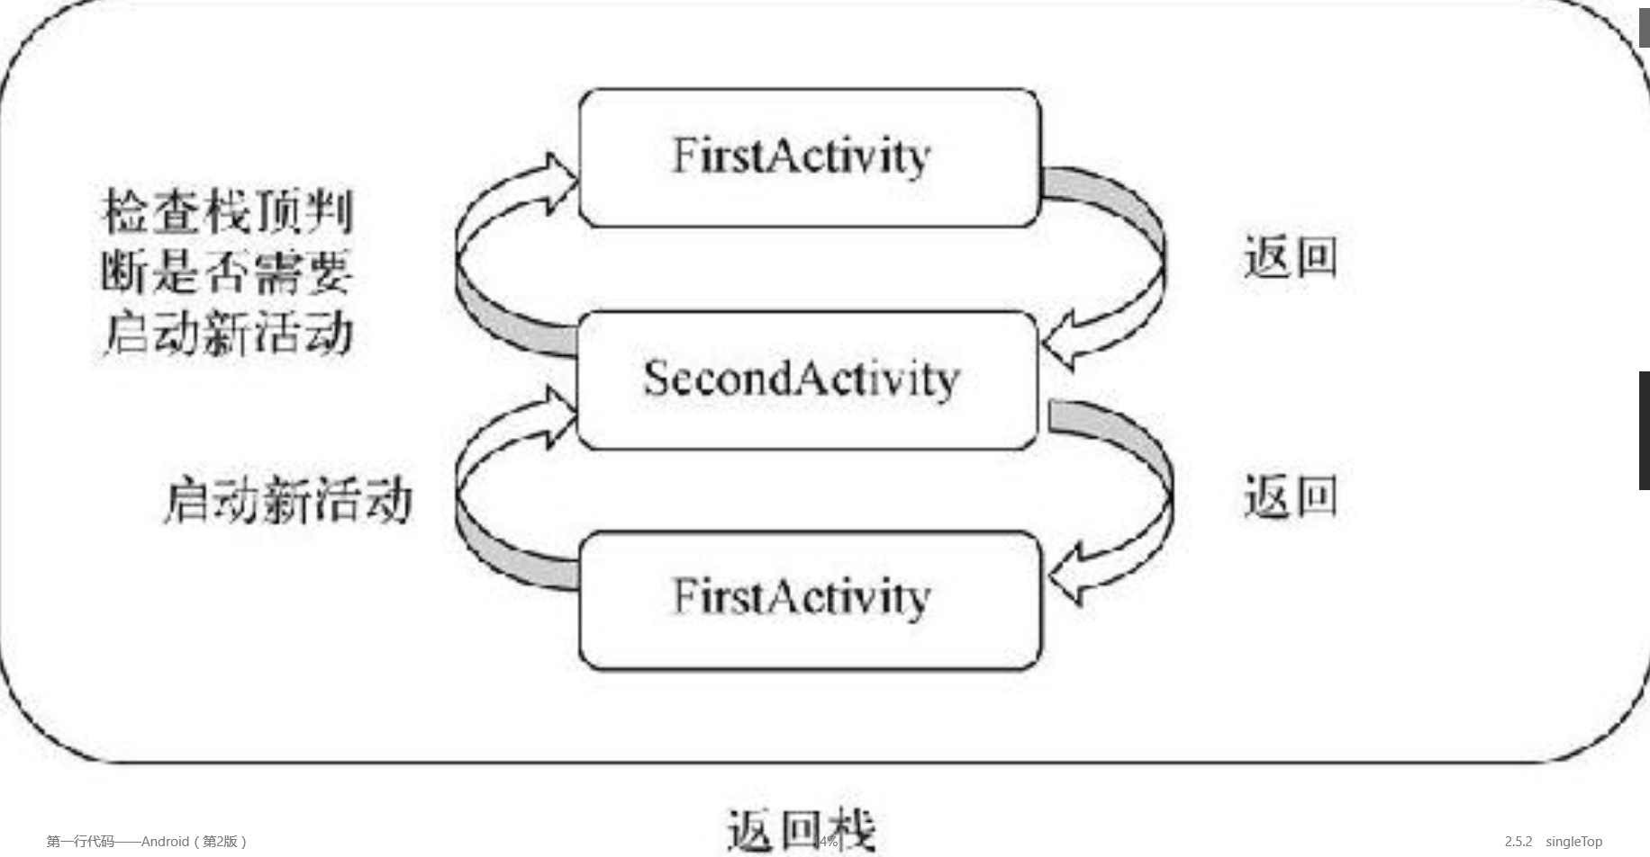

Slide 30
运行机制
Tutorial +
.
.
.
Tutorial +
Android Rookie
.
.
.
Activity生命周期设计了若干个阶段，每个阶段Android系统都会向Activity发出相应的事件消息，触发Activity中对应的回调方法。
Launch mode
Android Rookie
standard
singleTop
Activity生命周期设计了若干个阶段，每个阶段Android系统都会向Activity发出相应的事件消息，触发Activity中对应的回调方法。
Tutorial +
.
.
.
singleTop
standard
Android Rookie
Tutorial +
Activity生命周期设计了若干个阶段，每个阶段Android系统都会向Activity发出相应的事件消息，触发Activity中对应的回调方法。
.
.
.
singleTask
假
真
singleTop
singleInstance
Android Rookie
Activity生命周期设计了若干个阶段，每个阶段Android系统都会向Activity发出相应的事件消息，触发Activity中对应的回调方法。
standard
singleTask
假
查看答案
真
D
singleTop
singleInstance
standard
下一题 >
查看答案
singleTask
D
真
C
假
singleTop
singleInstance
下一题 >
singleTask
真
C
假
查看答案
B
singleInstance
查看答案
下一题 >
B
A
下一题 >
A
30

Slide 31
SingleTask
只允许在栈中有一个实例
Yes
栈里是否有实例存在
No
把activity上面的所有其他activity都清空，复用这个已经存在的activity
系统将会创建目标activity实例，将它加入到Task栈顶
Notes:
在当前任务栈里面只有一个实例存在

Slide 32
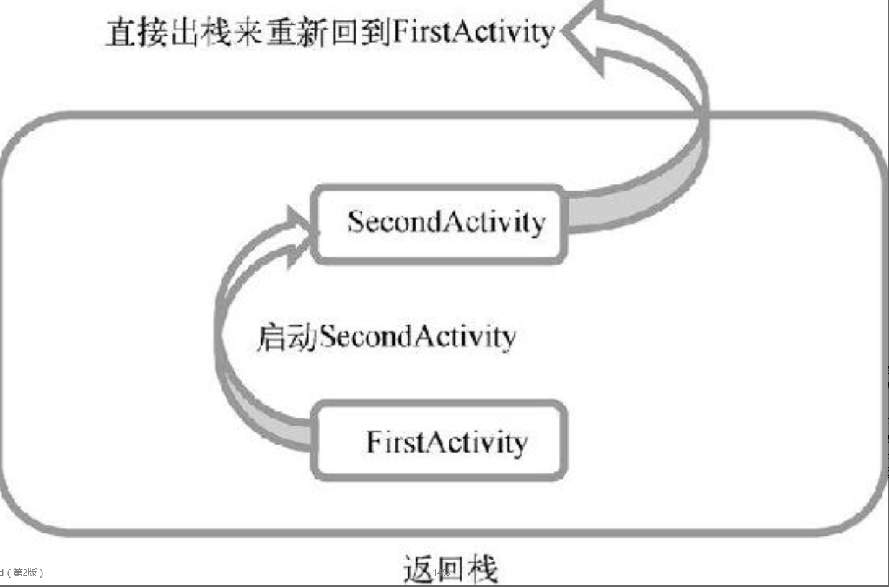

Slide 33
运行机制
Tutorial +
.
.
.
Android Rookie
Android Rookie
Activity生命周期设计了若干个阶段，每个阶段Android系统都会向Activity发出相应的事件消息，触发Activity中对应的回调方法。
standard
Android Rookie
standard
singleTop
singleTop
standard
singleTask
Tutorial +
.
.
.
singleTask
singleTop
Destroyed
真
假
singleInstance
Android Rookie
singleInstance
Activity生命周期设计了若干个阶段，每个阶段Android系统都会向Activity发出相应的事件消息，触发Activity中对应的回调方法。
singleTask
查看答案
singleInstance
Destroyed
B
standard
D
下一题 >
singleTop
A
singleTask
真
C
假
singleInstance
查看答案
B
Launch mode
下一题 >
A
singleTask
Notes:
如果某个Activity是singleTask模式，那么Task栈中将会只有一个该Activity的实例。例如：现在栈的情况为：A B C D。B的Launch mode为singleTask，此时D通过Intent跳转到B，则栈的情况变成了：A B。而C和D被弹出销毁了，也就是说位于B之上的实例都被销毁了。
singleTask模式的Activity不管是位于栈顶还是栈底，再次运行这个Activity时，都会destory掉它上面的Activity来保证整个栈中只有一个自己

Slide 34
SingleInstance
其他应用如何共享活动实例？
每个应用程序都有自己的返回栈，同一个活动在不同的返回栈中入栈时必然创建新的实例
Activity A
启用一个新的栈结构
只允许一个Activity的实例存在
Task #2
Notes:
假设我们的程序中有一个活动是允许其他程序调用的，如果我们想实现其他程序和我们的程序可以共享这个活动的实例，应该如何实现呢？使用前面三种启动模式肯定是做不到的。
将Activity放置于这个新的栈结构中，并保证不再有其他Activity实例进入
无论从哪个Task中启动目标activity，只会创建一个目标activity实例
如果将要启动的activity不存在，系统会先创建一个全新的Task、再创建目标activity的实例，并将它加入新的Task的栈顶。
如果将要启动的activity已经存在，无论它位于哪个应用程序中，无论它位于哪个Task中，系统将会把该activity所在的Task转到前台，从而使用该activity显示出来。

Slide 35
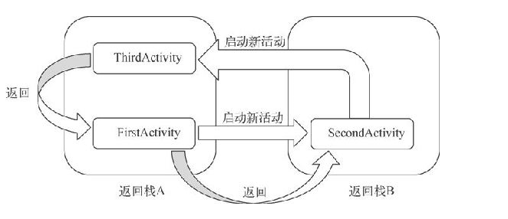

Slide 36
运行机制
Tutorial +
.
.
.
Android Rookie
Activity生命周期设计了若干个阶段，每个阶段Android系统都会向Activity发出相应的事件消息，触发Activity中对应的回调方法。
standard
singleTop
Android Rookie
singleTask
standard
真
假
singleInstance
Android Rookie
singleTop
Launch mode
查看答案
singleTask
B
standard
D
singleInstance
singleInstance
下一题 >
singleTop
singleTask
Task 2
C
singleInstance
A
Task 1

Slide 37


发生了什么事？
怎么处理？

Slide 38

事件模型
响应用户UI动作
基于监听器的事件处理
为界面组件绑定特定的事件监听器
基于回调的事件处理
重写Android组件特定的回调函数
Handler消息处理
轮询

Slide 39






基于监听器的事件处理
事件
监听器
事件源
-1- 注册事件监听器
事件
-3- 事件触发事件监听器响应
-2- 事件源发生特定事件
-4- 事件监听器响应特定事件
事件处理
Notes:
事件源
各种组件，如按钮，窗口等UI组件
事件
界面组件上发生的特定事件的具体信息，通过Event对象来传递（按钮上面的一次点击）
事件监听器
负责监听事件，对不同的事件做相应的处理（监听登录按钮点击事件，处理登录的业务的响应）
委托
事件源将整个事件委托给事件监听器，由监听器对事件进行响应处理
将事件源和事件监听器分离

Slide 40

监听事件处理方法
设置UI组件的android:onClick属性，然后代码实现方法
此方法业务逻辑和UI耦合性高，使用较少
A
B
匿名类：一般只应用特定组件的特定业务响应
C
内部类
D
Activity自身类：处理比较灵活，使用的较多
外部类：作为多个UI共同的事件处理，适用UI组件复用
传递信息时不太灵活，须通过成员变量及构造方法
E
Notes:
当同一个UI对同一个事件注册多个监听器时，根据注册的顺序，最后注册的事件监听器优先触发，事件不再传递，最后触发的是通过UI设定的方法

Slide 41
1 - UI布局设定
<Button android:layout_width="368dp" android:layout_height="wrap_content" android:text="启动答案Activity" android:onClick="startAnswerActivity" />
public void startAnswerActivity(View view){ String message = "显示登录信息"; Toast.makeText(LifeCycleActivity.this, message, Toast.LENGTH_SHORT).show(); }
必须

Slide 42
2 - 匿名类响应事件
@Override protected void onCreate(Bundle savedInstanceState) {
… …
checkAnswerBtn.setOnClickListener(
new View.OnClickListener() { @Override public void onClick(View v) { Log.i(TAG, "UI setOnClickListener"); }
}
匿名类

Slide 43
3 - 内部类响应事件
private Button btn_login; @Override protected void onCreate(Bundle savedInstanceState) { … … btn_login = (Button) findViewById(R.id.btn_login); btn_login.setOnClickListener(new LoginListener()); }
class LoginListener implements View.OnClickListener { @Override public void onClick(View v) { Log.i(TAG, "内部类处理事件响应"); } }
Notes:
所有代码都在一个类中

Slide 44
4 - Activity响应事件
public class LifeCycleActivity extends AppCompatActivity
implements View.OnClickListener {
@Override protected void onCreate(Bundle savedInstanceState) { … …
btn_answer.setOnClickListener(this); }
@Override public void onClick(View v) { Log.i(TAG, "UI setOnClickListener " + String.valueOf(R.id.btn_answer == v.getId())); }

Slide 45
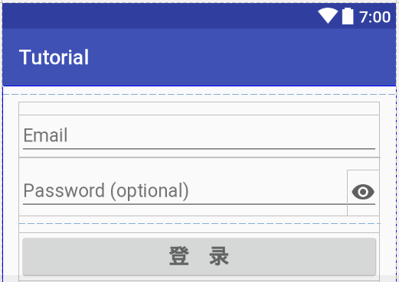
5 - 外部类响应事件
传递参数
username
password
public class LoginListener implements OnClickListener {
Notes:
public class MyExternListener implements OnClickListener {
private static final String TAG = "MyExternListener";
/*通过事件监听器的成员变量及重写构造方法，事件源可以传递信息给事件监听器*/
private Activity activity;
private EditText username;
private EditText passwd;
public MyExternListener(Activity activity, EditText username, EditText passwd) {
this.activity = activity;
this.username = username;
this.passwd = passwd;
}
@Override
public void onClick(View v) {
Log.i(TAG, "外部类处理事件响应 ");
String message = username.getText().toString() + "\n" + passwd.getText().toString();
Toast.makeText(activity, message, 0).show();
}
}

Slide 46
LoginListener
public class LoginListener implements OnClickListener {
/*通过事件监听器的成员变量及构造方法，事件源可以传递信息给事件监听器*/
private Activity activity;
private EditText username;
private EditText passwd;
public LoginListener(Activity activity, EditText username, EditText passwd) {
this.activity = activity;
this.username = username;
this.passwd = passwd;
}

Slide 47
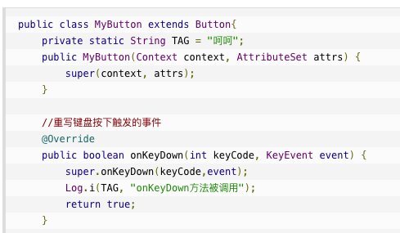
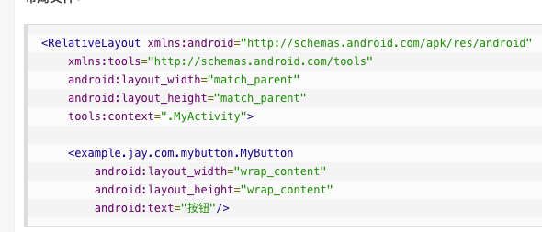
基于回调的事件处理
Notes:
//返回false，表示事件继续向外层(即父容器)扩散

Slide 48


回调（Callback）
我把电话号码告诉你
我有一个问题想请教你
我要想一想等会给你回电话
回调方法
注册
我记下来了
约定接口：
有答案，电话联系
回调
Notes:
把调用者和被调用者分开，调用者不关心谁是被调用者
存在一个具有某种特定原型、某些限制条件（如返回值为int）的被调用函数

Slide 49
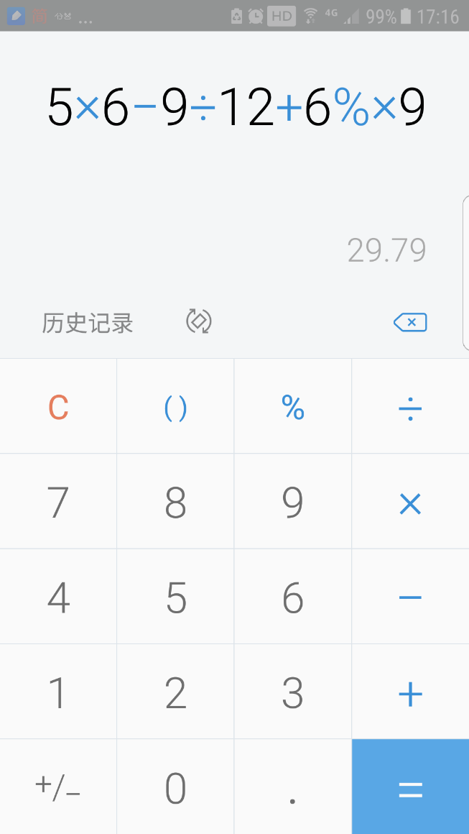
如何构造界面
EditText
TextView
Button
ImageView

Slide 50
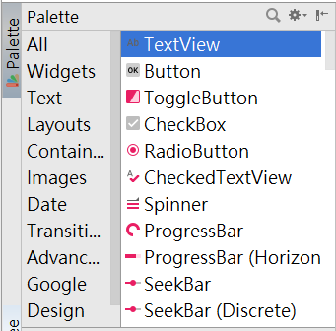
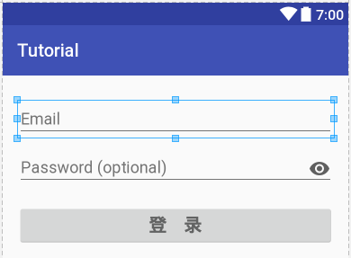
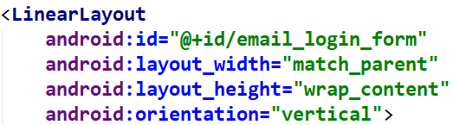
设计

Slide 51
视图结构
View
Image View
TextView
ViewGroup
Button
LinearLayout
FrameLayout
… …
组合模式：将对象组合成树形结构以表示“部分整体”的层次结构。组合模式使得用户对单个对象和使用具有一致性。
Notes:
每一个Activity都有一个默认的Window，一般来讲，这个Window都是全屏的，当然也有例外，比如Dialog的Window就是非全屏的。Activity也可以利用默认Window以外的其它的Window，比如弹出一个Dialog对话框。
Window里可见的内容，就是一层一层的View。Window里的View是通过setContentView这个接口set进去的，这个ContentView就是Window里处于最根部的View。

Slide 52
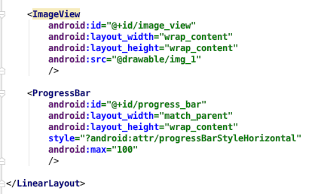
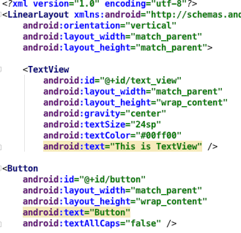
一个示例-layout

Slide 53
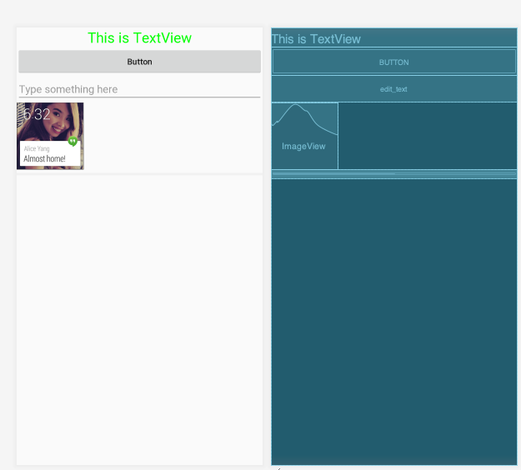
一个示例-layout

Slide 54
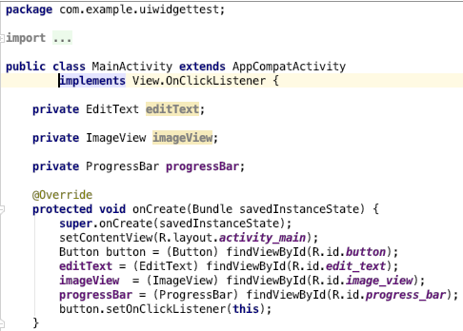
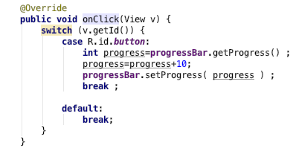
一个示例-java

Slide 55
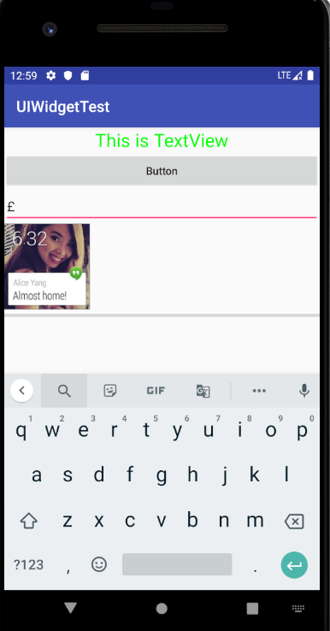
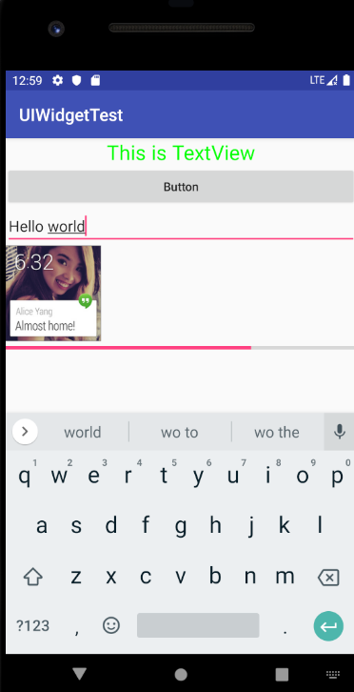
一个示例-运行

Slide 56
布局
activity_login.xml
<LinearLayout>
… …
<Button
… …
/>
… …
</LinearLayout>
setContentView(R.layout.activity_login);
Notes:
可用于放置很多控件的容器，布局可以多层嵌套

Slide 57
基本布局
RelativeLayout
LinearLayout
FrameLayout
XxxxLayout
TableLayout
GridLayout

Slide 58
LinearLayout
<LinearLayout xmlns:android=http://schemas.android.com/apk/res/android
android:layout_width="match_parent" android:layout_height="match_parent“
android:orientation="horizontal"
默认：子元素从左到右排列
排列方向android:orientation=“vertical"
Android Rookie
cn_rookie@163.com
登录
Notes:
如果 LinearLayout 的排列方向是 horizontal，内部的控件就绝对不能将宽度指定为 match_parent，因为这样的话单独一个控件就会将整个水平方向占满，其他的控件就没有可放置的位置了。同样的道理，如果 LinearLayout 的排列方向是 vertical，内部的控件就不能将高度指定为 match_parent。
当LinearLayout 的排列方向是 horizontal 时，只有垂直方向上的对齐方式才会生效，因为此时水 平方向上的长度是不固定的，每添加一个控件，水平方向上的长度都会改变，因而无法指定该方向上的对齐方式。同样的道理，当 LinearLayout 的排列方向是 vertical 时，只有水平方向上的对齐方式才会生效。
按比例指定控件大小
android:layout_weight

Slide 59
属性 - layout_gravity（停靠位置）
对齐方式
Android Rookie
top
android:layout_gravity
android:gravity（控件内）
center_vertical
<LinearLayout
android:orientation=“horizontal”
bottom
Notes:
当LinearLayout 的排列方向是 horizontal 时，只有垂直方向上的对齐方式才会生效，因为此时水 平方向上的长度是不固定的，每添加一个控件，水平方向上的长度都会改变，因而无法指定该方向上的对齐方式。同样的道理，当 LinearLayout 的排列方向是 vertical 时，只有水平方向上的对齐方式才会生效。

Slide 60
属性 - layout_weight
<EditText android:layout_width="0dp" android:layout_height="wrap_content" android:layout_weight="1" />
Android Rookie
欢迎使用
cn_rookie@163.com
登录
<Button android:layout_width="0dp" android:layout_height="wrap_content" android:layout_weight="1" />
密码
Notes:
按比例指定控件大小
android:layout_weight 属性的值指定为 1，这表示EditText 和 Button 将在水平方向平分宽度
系统会先把 LinearLayout 下所有控件指定的 layout_weight 值相加，得到一个总值，然后每个控件所占大小的比例就是用该控件的 layout_weight 值除以刚才算出的总值。因此如果想让 EditText 占据屏幕宽度的 3/5，Button 占据屏幕宽度的 2/5，只需要将 EditText 的layout_weight 改成 3，Button 的 layout_weight 改成 2 就可以了。

Slide 61
练习：设置
<EditText android:id="@+id/input_message" android:layout_width="0dp" android:layout_height="wrap_content" android:layout_weight="1" android:hint="Type something" />
<Button android:id="@+id/send" android:layout_width="wrap_content" android:layout_height="wrap_content" android:text="Send" />
Android Rookie
欢迎使用
cn_rookie9527114572@163.com
登录
密码
Notes:
仅指定了 EditText 的 android:layout_weight 属性，并将 Button 的宽度改回 wrap_content。这表示 Button 的宽度仍然按照 wrap_content 来计算，而 EditText 则会占满屏 幕所有的剩余空间。

Slide 62
RelativeLayout
layout_alignParentLeft
Android Rookie
layout_alignParentRight
layout_alignParentTop
layout_alignParentTop
layout_centerInParent
layout_alignParentLeft
layout_alignParentRight
layout_alignParentBottom
layout_alignParentBottom
Notes:
父布局的左上角对齐 android:layout_alignParentLeft、android:layout_alignParentTop

Slide 63




相对其他组件
Android Rookie
layout_above
layout_above
layout_toLeftOf
layout_toRightOf
layout_centerInParent
layout_below
layout_below
layout_toLeftOf
layout_toRightOf
Notes:
android:layout_above 属性可以让一个控件位于另一个控件的上方
android:layout_toLeftOf 表示让一个控件位于另一个控件的

Slide 64
FrameLayout
Android Rookie
层叠在左上角
层叠式布局
默认摆放在布局的左上角
将 FrameLayout 内的元素一层覆盖一层地显示
FrameLayout
Notes:
为每个加入其中的组件创建一个空白的区域（一帧），每个子组件占据一帧，这些帧根据gravity属性执行自动对齐。
帧布局的大小由控件中最大的子控件决定,如果控件的大小一样大的话,那么同一时刻就只能看到最上面的那个组件!后续添加的控件会覆盖前一个!虽然默认会将控件放置在左上角,但是我们也可以通过layout_gravity属性,指定到其他的位置

Slide 65
TableLayout
Android Rookie
TableRow - 表格内的行，行内每一个元素算作一列
账号
cn_rookie@163.com
***********
密码
账号
cn_rookie@163.com
登录
***********
密码
登录
Notes:
表格的方式来排列控件，这种布局也不是很常用
<TableRow>
<TableRow> <Button android:id="@+id/login" android:layout_height="wrap_content" android:layout_span="2" android:text="Login" /> </TableRow>
每加入一个 TableRow 就表示在表格中添加了一行，然后在 TableRow中每加入一个控件，就表示在该行中加入了一列，TableRow 中的控件是不能指定宽度的。因 为 在 TableRow 中 我 们 无 法 指 定 控 件 的 宽 度 。 这时使用android:stretchColumns 属性就可以很好地解决这个问题，它允许将 TableLayout 中的某一列进行拉伸，以达到自动适应屏幕宽度的作用。
<TableLayout xmlns:android=“http://schemas.android.com/apk/res/android” android:layout_width=“match_parent” android:layout_height=“match_parent” android:stretchColumns=“1” > …… </TableLayout> 这里将 android:stretchColumns 的值指定为 1，表示如果表格不能完全占满屏幕宽度将第二列进行拉伸。指定成 1 就是拉伸第二列，指定成 0 就是拉伸第一列。

Slide 66
设置行
<TableRow> <TextView android:layout_height=“wrap_content” android:text=“账号：” /> <EditText android:id=“@+id/account” android:layout_height=“wrap_content” android:hint=“输入你的账号" /> </TableRow>

Slide 67
GridLayout
Android Rookie
1
2
3
/
4
5
6
×
将容器划分为rows × columns 个网格
每个网格放置一个组件
可设置一个组件横跨多少列、纵跨多少行
7
8
9
-
0
.
+
=

Slide 68
设置网格
<GridLayout
android:orientation="horizontal"
android:rowCount="5"
android:columnCount="4" >
<Button
android:id="@+id/zero"
android:layout_columnSpan="2"
android:layout_gravity="fill"
android:text="0"/>
列扩展两列
按钮填充满两格

Slide 69
百分比布局
Android引入了一种新的布局方式一百 分比布局。
在这种布局中，不再使用wrap_ content、 match_ parent 等方式来指定控件的大小，而是允许直接指定控件在布局中所占的百分比
由于LinearLayout本身已经支持按比例指定控件的大小，百分比布局只为FramcLayout和RelativeLayout进行功能扩展，提供了PercentFrameLayout和PercentRelativeL ayout这两个全新的布局。
Android团队将百分比布局定义在了support库当中，我们只需要在项目的build.gradle中添加百分比布局库的依赖

Slide 70
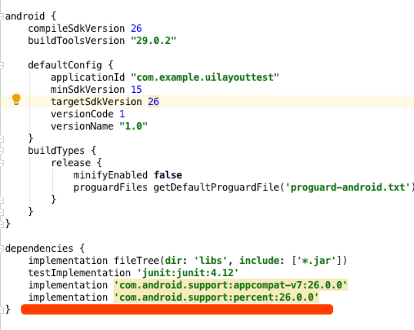
百分比布局-gradle

Slide 71
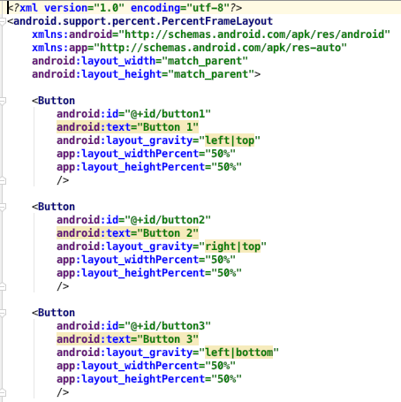
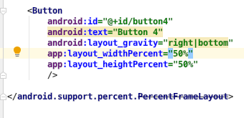
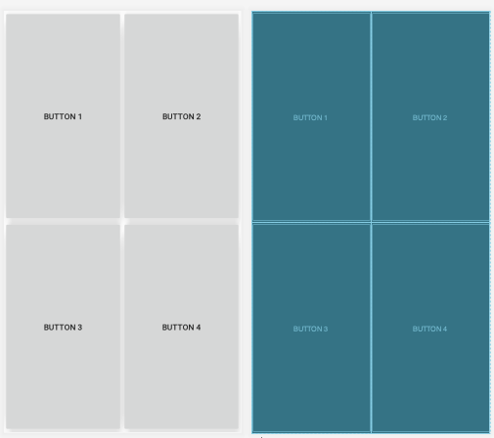
百分比布局-layout

Slide 72
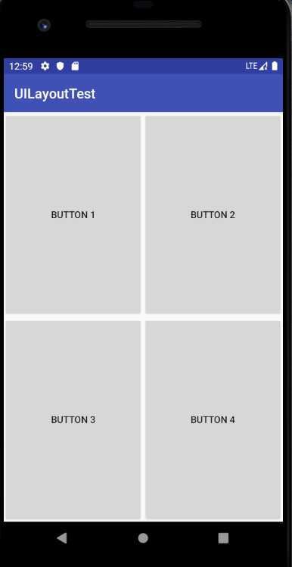
百分比布局-运行

Slide 73
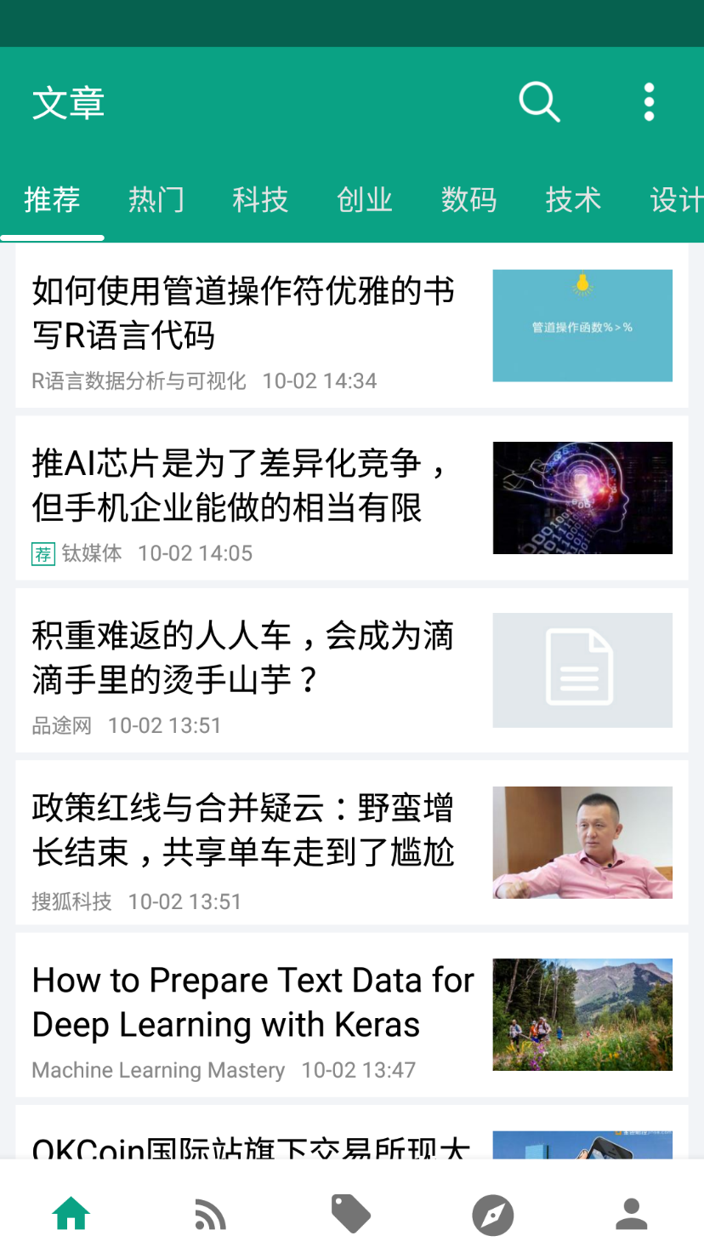
View
View - Data
ListView
Data
用于展示列表

Slide 74
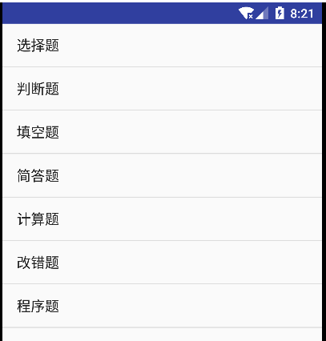
ListView – 测试题
<LinearLayout
… … <ListView android:id="@+id/list_view" android:layout_width=
"match_parent" android:layout_height=
"match_parent"
/> </LinearLayout>

Slide 75
ListView
<ListView android:id="@+id/list_view" android:layout_width="match_parent" android:layout_height="match_parent" />
private String[] data = { "选择题", "判断题",
"填空题", "简答题", "计算题", "改错题", "程序题" };
ArrayAdapter<String> adapter = new ArrayAdapter<String>( QuizTypesActivity.this,
android.R.layout.simple_list_item_1, data); ListView listView = (ListView) findViewById(R.id.list_view); listView.setAdapter(adapter);
Notes:
展示大量数据的，那我们就应该先将数据提供好。这些数据可以是从网上下载的，也可以是从数据库中读取的，应该视具体的应用程序场景来决定。
提供的数据都是字符串，因此将 ArrayAdapter 的泛型指定为 String，然后在 ArrayAdapter 的构造函数中依次传入当前上下文、ListView 子项布局的 id，以及要适配的数据。注意我们使用了android.R.layout.simple_list_item_1 作为 ListView 子项布局的 id，这是一个 Android 内置的布局文件，里面只有一个 TextView，可用于简单地显示一段文本。这样适配器对象就构建好了。

Slide 76
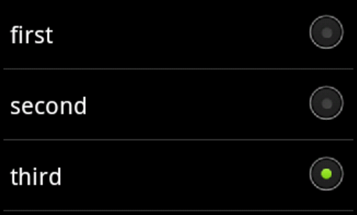
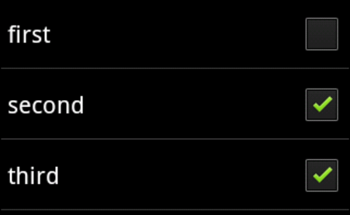
系统提供的ListView模板
simple_list_item_1 : 单独一行的文本框
simple_list_item_2 : 两个文本框组成
simple_list_item_checked : 都有一个已选中的列表项
simple_list_item_multiple_choice : 都带有一个复选框
simple_list_item_single_choice : 都带有一个单选钮

Slide 77





Adapter
将不同的数据映射到View上
Adapter
ListView
Data Source
Cursor
ArrayList
Notes:
Adapter表示一个数据源，这个数据源是有可能发生变化的，比如增加了数据、删除了数据、修改了数据，当数据发生变化的时候，它要通知相应的AdapterView做出相应的改变。为了实现这个功能，Adapter使用了观察者模式，Adapter本身相当于被观察的对象，AdapterView相当于观察者，通过调用registerDataSetObserver方法，给Adapter注册观察者。

Slide 78
不同的数据源
Adapter
WrapperListAdapter
ListAdapter
SpinnerAdapter
HeaderViewListAdapter
BaseAdapter
CursorAdapter
ResourceCursorAdapter
SimpleAdapter
ArrayAdapter<T>
SimpleCursorAdapter
Notes:
SimpleAdapter：An easy adapter to map columns from a cursor to TextViews or ImageViews defined in an XML file. You can specify which columns you want, which views you want to display the columns, and the XML file that defines the appearance of these views。将数据与XML文件定义的各种View绑定起来。
ArrayAdapter<T>用来绑定一个数组，支持泛型操作
SimpleAdapter用来绑定在xml中定义的控件对应的数据
SimpleCursorAdapter用来绑定游标得到的数据
BaseAdapter通用的基础适配器
Adapter接口
ListAdapter接口
ListAdapter可以作为AbsListView的数据源，AbsListView的子类有ListView、GridView和ExpandableListView。ListAdapter相比Adapter新增了areAllItemsEnabled和isEnabled两个方法。
Spinner（提供了从一个数据集合中快速选择一项值的办法，点击Spinner会弹出一个包含所有可选值的dropdown菜单，从该菜单中可以为Spinner选择一个新值。）控件也是一种列表类型的控件
SpinnerAdapter接口
相比Adapter，SpinnerAdapter中新增了getDropDownView方法，该方法与Adapter接口中定义的getView方法类似，该方法主要是供AbsSpinner调用，用于生成Spinner下拉弹出区域的UI。在SpinnerAdapter的子类BaseAdapter中，getDropDownView方法默认直接调用了getView方法。
BaseAdapter抽象类
BaseAdapter实现了观察者模式，Adapter接口定义了方法registerDataSetObserver和unregisterDataSetObserver，BaseAdapter中维护了一个DataSetObservable类型的变量mDataSetObservable，并实现了方法registerDataSetObserver和unregisterDataSetObserver。

Slide 79
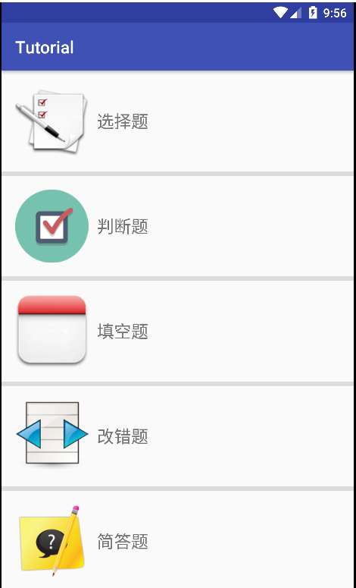
定制ListView
Data
QuizTypes
View
ImageView
TextView
Adapter
QuizTypesAdapter

Slide 80
数据 – 题型
public class QuizType { String type; int imageID; // 在ListView中显示的图片ID号 public QuizType(String type, int imageID) { this.type = type; this.imageID = imageID; } public int getImageID() { return imageID; } public String getType() { return type; }

Slide 81
数据 – 题型集合
public class QuizTypes { private List<QuizType> quizTypeList =
new ArrayList<QuizType>(); public QuizTypes() { initQuizTypes(); } public List<QuizType> getQuizTypeList() { return quizTypeList; }
？

Slide 82
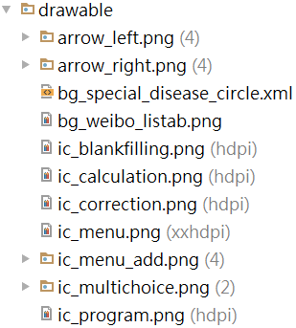
初始化数据
private List<QuizType> quizTypeList = new ArrayList<QuizType>();
private void initQuizTypes() { … … QuizType program =
new QuizType("编程题",
R.drawable.ic_program); … …
quizTypeList.add(program); }
Notes:
private List<Fruit> fruitList = new ArrayList<Fruit>();
private void initFruits() { Fruit apple = new Fruit("Apple", R.drawable.apple_pic); fruitList.add(apple); Fruit banana = new Fruit("Banana", R.drawable.banana_pic); fruitList.add(banana); Fruit orange = new Fruit("Orange", R.drawable.orange_pic); fruitList.add(orange); Fruit watermelon = new Fruit("Watermelon", R.drawable.watermelon_pic); fruitList.add(watermelon); Fruit pear = new Fruit("Pear", R.drawable.pear_pic); fruitList.add(pear);

Slide 83
QuizTypeActivity布局
Layout : activity_quiz_type_custom_list.xml
<?xml version="1.0" encoding="utf-8"?> <LinearLayout … … <ListView android:id="@+id/quiz_custom_list_view" android:layout_width="match_parent" android:layout_height="match_parent" android:dividerHeight="5dp"/> </LinearLayout>

Slide 84
QuizTypeActivity.java
public class QuizTypesActivity extends AppCompatActivity {
@Override protected void onCreate(Bundle savedInstanceState) { super.onCreate(savedInstanceState);
… …
<ListView android:id="@+id/quiz_custom_list_view"

Slide 85
QuizTypeActivity.java
setContentView(R.layout.activity_quiz_type_custom_list); QuizTypes quizTypes = new QuizTypes(); final List<QuizTypes.QuizType> quizTypeList =
quizTypes.getQuizTypeList(); QuizTypesAdapter adapter = new QuizTypesAdapter(
QuizTypesActivity.this,
R.layout.quiz_type_item, quizTypeList); ListView listView = (ListView) findViewById(
R.id.quiz_custom_list_view); listView.setAdapter(adapter);

Slide 86
ListView点击事件
onCreate()
listView.setOnItemClickListener(
new AdapterView.OnItemClickListener() { @Override public void onItemClick(AdapterView<?> parent,
View view, int position, long id) { QuizTypes.QuizType quizType = quizTypeList.get(position); Toast.makeText(QuizTypesActivity.this,
quizType.getType(), Toast.LENGTH_SHORT).show(); } });
Notes:
为 ListView 注册了一个监听器，当用户点击了 ListView 中的任何一个子项时就会回调 onItemClick()方法，在这个方法中可以通过 position 参数判断出用户点击的是哪一个子项，然后获取到相应的水果，并通过 Toast将水果的名字显示出来。

Slide 87
适配器 - 1
public class QuizTypesAdapter extends
ArrayAdapter<QuizTypes.QuizType> { private int resourceId; public QuizTypesAdapter(Context context,
int textViewResourceId,
List<QuizTypes.QuizType> objects) { super(context, textViewResourceId, objects); resourceId = textViewResourceId; }

Slide 88
适配器 - 2
@Override public View getView(int position, View convertView, ViewGroup parent){ QuizTypes.QuizType quizType = getItem(position); view = LayoutInflater.from(getContext())
.inflate(resourceId, null);
ImageView quizImage = (ImageView)view
.findViewById(R.id.quiz_icon); TextView quizTypeText = (TextView)view
.findViewById(R.id.quiz_type); quizImage.setImageResource(quizType.getImageID()); quizTypeText.setText(quizType.getType()); return view; }
加载布局

Slide 89
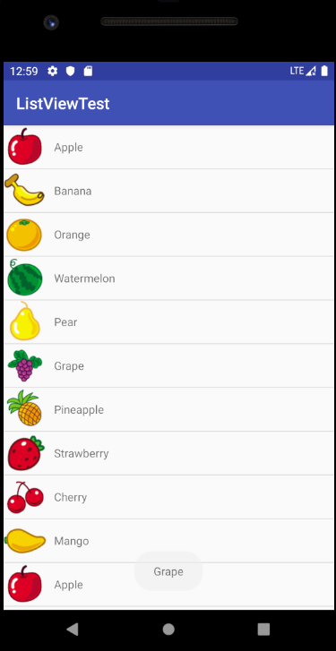
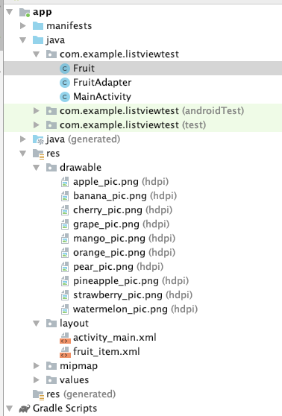
一个示例

Slide 90
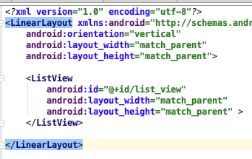
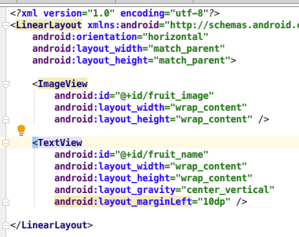
layout
main
fruit

Slide 91
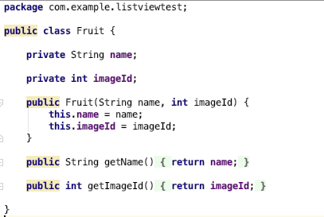
Fruit.java

Slide 92

FruitAdaper.java 1
Notes:
FruitAdapter 重写了父类的一组构造函数，用于将上下文、ListView 子项布局的 id 和数据都传递进来。另外又重写了 getView()方法，这个方法在每个子项被滚动到屏幕内的时候会被调用。在 getView 方法中，首先通过 getItem()方法得到当前项的 Fruit 实例，然后使用LayoutInflater 来为这个子项加载我们传入的布局，接着调用 View 的 findViewById()方法分别获取到 ImageView 和 TextView 的实例，并分别调用它们的 setImageResource()和 setText()方法来设置显示的图片和文字，最后将布局返回，这样我们自定义的适配器就完成了。

Slide 93

FruitAdaper.java 2

Slide 94

MainActivity.java 1

Slide 95

MainActivity.java 2

Slide 96

ListView 存在的问题
使用一些技巧来提升它的运行效率
ListView的性能会比较差
扩展性不好，只能实现纵向滚动的效果

Slide 97

RecyclerView

Slide 98
RecyclerView
一个增强版的ListView，不仅可以轻松实现和ListView同样的效果，还优化了ListView中存在的各种不足之处。目前Android官方更加推荐使用RecyclerView，未来也会有更多的程序逐渐从ListView转向RecyclerView
RecyclerView属于新增的控件，为了让RecyclerView在所有Android版本上都能使用，Android团队将RecyclerView定义在了support库当中。首先需要在项目的build.gradle中添加相应的依赖库

Slide 99
build.gradle
dependencies { compile fileTree(dir: 'libs', include: ['*.jar']) testCompile 'junit:junit:4.12' compile 'com.android.support:appcompat-v7:24.2.1' compile 'com.android.support:recyclerview-v7:24.2.1' }

Slide 100
activity_main.xml
<?xml version="1.0" encoding="utf-8"?> <LinearLayout xmlns:android="http://schemas.android.com/apk/res/android" android:layout_width="match_parent" android:layout_height="match_parent"> <android.support.v7.widget.RecyclerView android:id="@+id/recycler_view" android:layout_width="match_parent" android:layout_height="match_parent" /> </LinearLayout>
Notes:
在布局中加入RecyclerView控件也是非常简单的，先为RecyclerView指定一个id，然后将宽度和高度都设置为match_parent ，这样RecyclerView也就占满了整个布局的空间。需要注意的是，由于RecyclerView并不是内置在系统SDK当中的，所以需要把完整的包路径写出来。

Slide 101
MainActivity – onCreate
private List<Fruit> fruitList = new ArrayList<Fruit>();
protected void onCreate(Bundle savedInstanceState) { super.onCreate(savedInstanceState); setContentView(R.layout.activity_main); initFruits(); RecyclerView recyclerView = (RecyclerView) findViewById(R.id.recycler_view); StaggeredGridLayoutManager layoutManager = new StaggeredGridLayoutManager(3, StaggeredGridLayoutManager.VERTICAL); recyclerView.setLayoutManager(layoutManager); FruitAdapter adapter = new FruitAdapter(fruitList); recyclerView.setAdapter(adapter); }

Slide 102
Adapter
为RecyclerView准备一个适配器，新建FruitAdapter 类，让这个适配器继承自RecyclerView.Adapter ，并将泛型指定为FruitAdapter.ViewHolder 。其中，ViewHolder 是在FruitAdapter 中定义的一个内部类
public class FruitAdapter extends RecyclerView.Adapter<FruitAdapter.ViewHolder>{ private List<Fruit> mFruitList; static class ViewHolder extends RecyclerView.ViewHolder { View fruitView; ImageView fruitImage; TextView fruitName; public ViewHolder(View view) { super(view); fruitView = view; fruitImage = (ImageView) view.findViewById(R.id.fruit_image); fruitName = (TextView) view.findViewById(R.id.fruit_name); } }

Slide 103
Adapter - 2
public FruitAdapter(List<Fruit> fruitList) { mFruitList = fruitList; } @Override public ViewHolder onCreateViewHolder(ViewGroup parent, int viewType) { View view = LayoutInflater.from(parent.getContext()).inflate(R.layout.fruit_item, parent, false); final ViewHolder holder = new ViewHolder(view); holder.fruitView.setOnClickListener(new View.OnClickListener() { @Override public void onClick(View v) { int position = holder.getAdapterPosition(); Fruit fruit = mFruitList.get(position); Toast.makeText(v.getContext(), "you clicked view " + fruit.getName(), Toast.LENGTH_SHORT).show(); } }); holder.fruitImage.setOnClickListener(new View.OnClickListener() { @Override public void onClick(View v) { int position = holder.getAdapterPosition(); Fruit fruit = mFruitList.get(position); Toast.makeText(v.getContext(), "you clicked image " + fruit.getName(), Toast.LENGTH_SHORT).show(); } }); return holder; }

Slide 104
Adapter - 3
@Override public void onBindViewHolder(ViewHolder holder, int position) { Fruit fruit = mFruitList.get(position); holder.fruitImage.setImageResource(fruit.getImageId()); holder.fruitName.setText(fruit.getName()); } @Override public int getItemCount() { return mFruitList.size(); } }

Slide 105

Item 布局
<ImageView android:id="@+id/knowledge_point_icon" android:layout_width="wrap_content" android:layout_height="wrap_content" /> <TextView android:id="@+id/knowledge_point_title" android:layout_width="wrap_content" android:layout_height="wrap_content" android:layout_gravity="center" android:textSize="24sp" android:layout_marginLeft="20dip" />
LinearLayout

Slide 106
其他滚动方式
RecyclerView recyclerView = (RecyclerView) findViewById(R.id.kps_recycler_view); LinearLayoutManager layoutManager =
new LinearLayoutManager(this); layoutManager.setOrientation(LinearLayoutManager.HORIZONTAL); //GridLayoutManager layoutManager =
new GridLayoutManager(this, 4); recyclerView.setLayoutManager(layoutManager); KnowledgePointsAdapter adapter = new KnowledgePointsAdapter(knowledgePointList); recyclerView.setAdapter(adapter);
定制出各种不同排列方式的布局
Notes:
ListView的布局排列是由自身去管理的，而 RecyclerView 则将这个工作交给了 LayoutManager，子类只要按照接口的规范来实现，就能定制出各种不同排列方式的布局了。
RecyclerView 还给提供了 GridLayoutManager 和 StaggeredGridLayoutManager 这两种内置的布局排列方式。GridLayoutManager可以用于实现网格布局，StaggeredGridLayoutManager可以用于实现瀑布流布局。

Slide 107
RecyclerView的点击事件
不同于ListView的是，RecyclerView并没有提供类似于setOnItemClickListener() 这样的注册监听器方法，而是需要我们自己给子项具体的View去注册点击事件，相比于ListView来说，实现起来要复杂一些。

